Slide 1
语文（人教版）八年级 上册
回忆我的母亲
我爱我的母亲
主讲人：PPT818

Slide 2
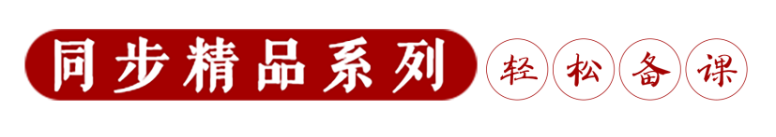
学习目标
1.学习按时间顺序有重点地选取典型材料来表现人物优秀品质的写法和运用朴素、简洁、平实的语言来进行描述的方法。
2.体会作者对母亲的热爱、赞颂、感激和怀念之情。
3.体味作者朴实自然的语言风格。体会母亲的关爱，培养学生孝敬母亲的情感。
重点难点
1．理清课文脉络，把握文章结构。
2．分析“母亲”这个人物形象，体会作者对母亲的情感。

Slide 3
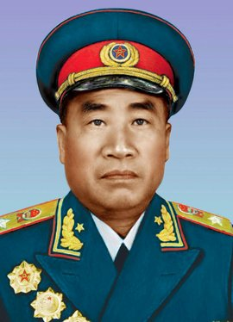
作者简介
朱德（1886—1976），字玉阶，四川仪陇人，伟大的马克思主义者和无产阶级革命家、军事家，中国人民军队和中华人民共和国的卓越领导人。
朱德

Slide 4
背景链接
《回忆我的母亲》本是朱德同志为纪念母亲逝世而创作的。朱德同志的母亲钟太夫人是一位普通的劳动妇女，她一生勤劳俭朴，宽厚仁慈，坚忍顽强，并始终如一地支持儿子投身革命事业，是一位令人尊敬的伟大母亲。钟太夫人以80多岁高龄于1944年去世,朱德同志极为悲痛,写下了这篇朴素感人的文章。

Slide 5

读一读
佃农(diàn) 祖籍(jí) 妯娌(zhóu li)
勉强(qiǎnɡ) 迁徙(xǐ) 慰勉(wèi miǎn)
溺死(nì) 衙门(yá) 私塾(sī shú)
调料(tiáo) 血溅(jiàn) 瞒着(mán zhe)

Slide 6
词语掌握
不辍劳作：不停地劳动(耕作)。
任劳任怨：一切劳苦和怨言都能经受。任，担当、承受。
宽厚仁慈：待人宽大厚道，仁爱慈善。
为富不仁：有钱而心狠，残酷剥削穷人，压迫穷人。
节衣缩食：尽量节省。节，俭省；缩，缩减。
支撑门户：勉强维持家庭。
东挪西借：文中指到处向人家借钱。
聊叙：叙谈叙谈。聊，姑且、略；叙，谈。(姑且谈谈)

Slide 7
初读感知
1.文章可分几个部分？用准确简洁的语言概括各部分大意。
第一部分：（第1段），痛悼母亲逝世，引出对母亲的回忆。
第二部分：（第2—15段），叙述家庭情况，着重写母亲一生中的主要事迹，歌颂母亲的美德，感谢母亲的养育之恩。
第三部分：（第16—17段），写对母亲的沉痛悼念，并表达了作者以尽忠于党和人民来报答母亲深恩的崇高的思想感情。

Slide 8
初读感知
2、这篇课文记叙了母亲的哪些事件？
记叙了母亲煮饭，种田，喂猪，养蚕，纺棉花，挑水，和气待人，周济亲戚等小事。记叙了母亲同情革命，支持革命的事情。

Slide 9
初读感知
3、结合这些事件的具体内容，分析和概括朱德的母亲具有哪些优秀品质。
优秀品质：①勤劳（第4、5、13段）；②俭朴能干（第6、12段）；③宽厚仁慈（第7段）；④坚强（第8段）；⑤有远见（第10段）；⑥同情革命、支持革命（第12段）。

Slide 10
精读品味
品味句子所蕴含的感情。
①母亲知道我所做的事业，她期望着中国民族解放的成功。她知道我们党的困难，依然在家里过着勤苦的农妇生活。
语言朴实无华，表现了母亲识大体、吃苦耐劳的高贵品德和儿子对母亲的敬佩、感激之情。

Slide 11
精读品味
②但我献身于民族抗战事业，竟未能报答母亲的希望。
一个“竟”字，含义非常深刻，既寄托了对母亲的无限哀思、深情怀念与终生遗憾，又寄寓了作者把民族、人民、党的事业放在首位的崇高品质。
③母亲又给我一个强健的身体，一个勤劳的习惯，使我从来没感到过劳累
以“强健的身体”“勤劳的习惯”等来表达母亲对自己的教育和影响，真切、真实、真挚。在实实在在的叙述中，充满对母亲的深深敬爱和怀念之情。

Slide 12
精读品味
本文在记叙中适当穿插一些议论、抒情有什么作用？
以记叙为主，适当穿插一些对人物、事件的议论，抒发作者的感情，这是传记体文章在表达方式运用上的特点。这些议论可以突出人物的品质，揭示事件的意义，起到画龙点睛、深化主题的作用。本文第14、15段正是这样，这两段承前文所叙，以抒情的笔调，写出母亲所给的宝贵财富，在自己几十年的革命历程中所产生的巨大作用和深远影响，感情真挚深沉，并点明了母亲“值得我永远回忆”的原因。

Slide 13
小结
文章回忆了母亲勤劳的一生，赞颂了她勤劳俭朴、聪明能干、宽厚仁慈、坚忍顽强的优秀品质，叙述了母亲对自己的教育和影响，抒发了对母亲的深深怀念和无比崇敬的感情，表达了自己要用尽忠于民族与人民、尽忠于党来报答母亲深恩的决心。

Slide 14
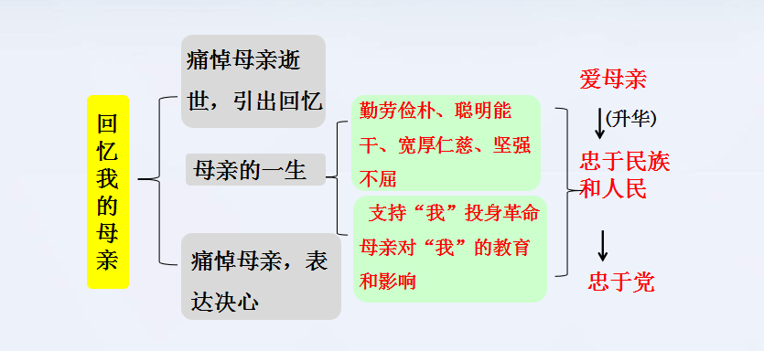
板书设计

Slide 15
语文（人教版）八年级 上册
感谢各位的聆听

